Slide 1


2019년 03월 18일 월요일 9시 30분
어플리케이션 구현 사 례 연 구 – 악세서리 도매사이트
자바기반 하이브리드 앱 개발자 양성과정 강지훈

Slide 2
INDEX
계획
주제 및 목적
개발환경 (개발리소스)
작업분할 구조도 (WBS)
작업일정
분석 및 설계
5. 요구사항 분석
6. 유스케이스 다이어그램(Usecase Diagram)
7. 순차다이어그램 (Sequence Diagram)
8. 기능정의서
9. DB설계
구현 및 테스트
11. 핵심코드 및 시연
12. 차후 개발 내용

Slide 3
1. 주제 및 목적
1.1 주제 및 목적
본 시스템은 악세서리 도매 사이트에서 구매하고자 하는 악세서리를 담아놓고, 전화로 상담한 후 구매할 수 있게 만든 악세서리 정보공유사이트이다.
이용자
모든 이용자는 최소 검색기능부터, 최대 도매승인요청, 공지사항확인, 질문과답변, 자유게시판 이용, 구매 후기 등의 기능을 이용할 수 있다.
관리자
최고 관리자를 기본으로 두고, 최고 관리자를 통해서 관리자 계정 등록, 삭제
관리자는 회원관리, 악세서리 등록 및 삭제 등의 관리, 공지사항 및 자유게시판 관리 등의 기능을 이용할 수 있다.
Notes:
기존에 운용되고 있는 공공도서관 및 대학도서관 웹 페이지 및 도서관 관리 시스템인 KOLAS를 참조

Slide 4
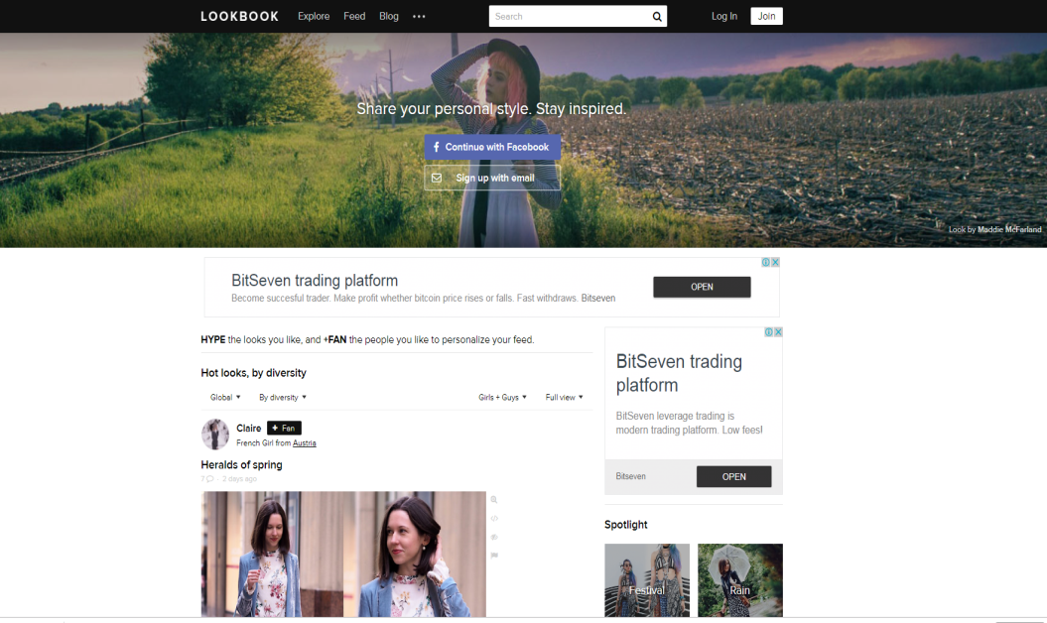
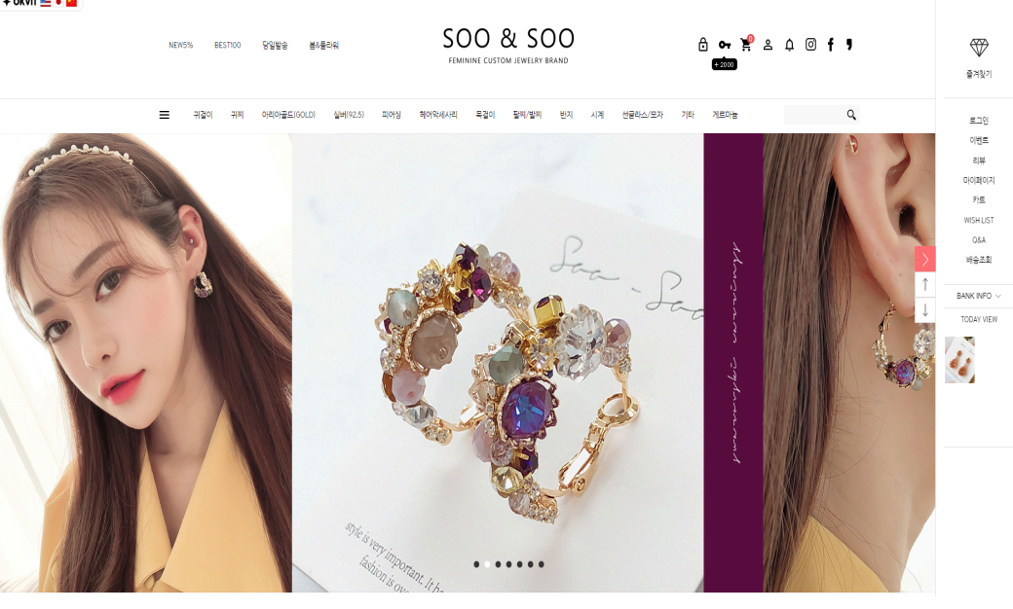
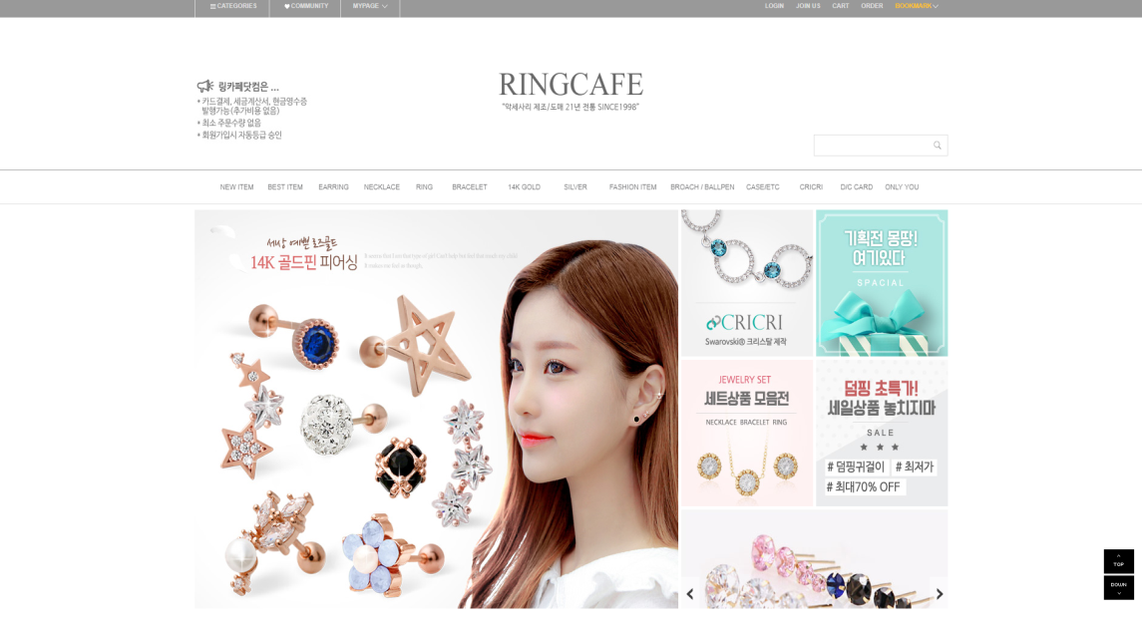
1. 주제 및 목적
1.2 참조
기존에 운용되고 있는 악세서리 도매전문 쇼핑몰 <링카페>와 악세서리 쇼핑몰 <soo&soo>, 코디사이트인 <룩북>을 참조하였다.
악세서리 도매사이트 연구
(악세서리 도매 사이트를 구현하는 프로그램입니다.)
Notes:
기존에 운용되고 있는 공공도서관 및 대학도서관 웹 페이지 및 도서관 관리 시스템인 KOLAS를 참조

Slide 5
2. 개발환경
(Resources)
OS
Windows 7 Ultimate K
WAS
Apache Tomcat 8.5
DBMS
Oracle XE 11g
Language
Java Platform 8, JSP & Servlet
Model
MVC model (model 2)
WEB
HTML5, CSS/CSS3, JavaScript
Tool
Eclipse IDE for Enterprise Java Developers., eXERD (E-R Modeling Tool)
Open
Source
JavaScript jquery-1.12.4, jquery-ui-1.11.4, jquery-easyui-1.4.5, cos-26Dec2008

Slide 6
3. 작업분할구조도
(사용자 모드 측 WBS)
LAS*
로그인/
로그아웃
사용자
관리자
회원
관리
자유
게시판
QnA
상품
후기
회원가입
정보수정
글작성
글수정
글삭제
글보기
질문작성
질문수정
질문삭제
질문보기
후기작성
후기수정
후기삭제
후기보기
답변글

Slide 7
3. 작업분할구조도
(관리자 모드 측 WBS)
프로젝트명
로그인/
로그아웃
사용자
관리자
관리자관리
회원
관리
물건리스트
공지사항
악세서리등록
악세서리
삭제
회원
검색
물건등록
물건수정
물건삭제
물건보기
공지글
작성
공지글
수정
공지글
삭제
공지글
보기

Slide 8
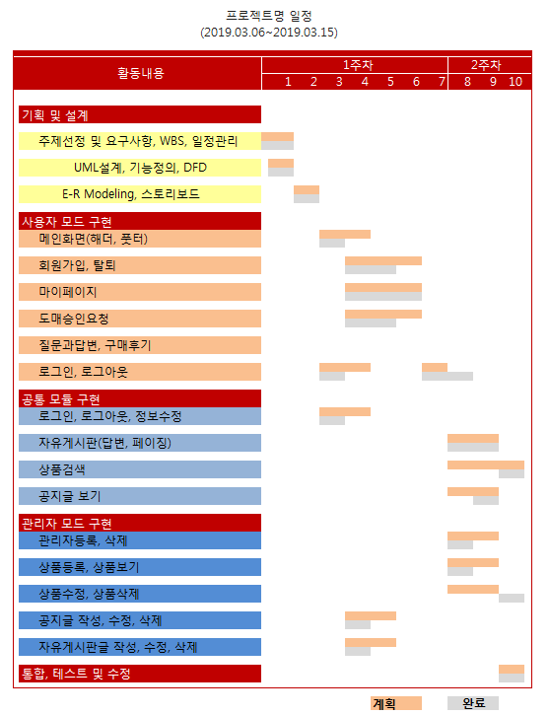
4. Gantt Chart를 이용한 일정관리

Slide 9
5. 요구사항분석
회원
회원가입과 로그인을 마친 회원은 메뉴를 이용할 수 있으며, 이 메뉴를 통해 회원정보수정, 물건찜하기, 글쓰기 등의 기능을 수행할 수 있다.
회원가입을 한 모든 고객은 자유게시판, 공지사항확인, QnA, 후기등록이 가능하며, 게시글 수정 및 삭제, 답글달기 등의 기능도 이용할 수 있다. 첨부파일은 10M까지 자율등록이 가능하다.

Slide 10
5. 요구사항분석
관리자
관리자 계정 로그인 시, 관리자모드로 전환 가능한 버튼을 통해 관리자모드로 진입할 수 있게 한다.
관리자모드에서는 전체회원의 목록을 확인할 수 있다.
공지사항 글쓰기와 QnA 답변은 은 관리자만이 글을 쓸 수 있다.

Slide 11
5. 요구사항 분석
이용자 권한
고객
사용자
회원가입
자유게시판 이용
공지사항 글 확인가능
관리자에게 질문하기
상품후기등록
관리자
▷ 용어정리
- 고객 : 악세서리 정보 공유사이트를 이용하고자 하는 모든 사람들
사용자 : 악세서리 정보공유사이트를 이용하기위해 회원가입한 사람들
관리자 : 관리자 권한을 수행할 수 있는 사람
∙ 회원관리
∙ 자유게시판 관리(글삭제 가능)
∙ 공지사항 글쓰기 가능
∙ 이용자 질문 답변 가능

Slide 12
6. 유스케이스 다이어그램
(usecase diagram)
회원가입
관리자등록
자유게시판
관리자삭제
관심있는물건
로그인
정보수정
user
자유게시판
<<extend>>
회원목록
공지사항이용
글작성,수정,삭제, 답변
admin
(librarian)
물건등록
후기등록
QnA답변
<<include>
물건리스트보기
공지사항
글쓰기

Slide 13
7. 순차 다이어그램
(user mode sequence diagram)
고객
가입
로그인/아웃
자유게시판
공지사항
물건리스트
관심물품
후기등록
QnA
1. 회원정보입력
2. 회원정보확인
3. 로그인
4. 회원정보확인승인
5. 글 입력
6. 글 목록 확인
7. 공지글보기
8. 공지글확인
9.물건리스트보기
10. 물건리스트확인
9.관심물품
10. 관심물품확인
11. 후기글 작성
12. 후기글 확인
13. 질문글 작성 / 조회 / 삭제
14. 질문글 확인

Slide 14
7. 순차 다이어그램
(admin mode sequence diagram)
관리자
로그인/아웃
QnA답변
공지사항
물건리스트
회원관리
1. 로그인
2. 로그아웃
3. QnA 답변
4. QnA 답변확인
5. 공지사항 작성 / 수정 / 조회 / 삭제
6. 공지사항 목록 확인
7. 물건 등록 / 수정 / 삭제
8. 물건 목록 확인
9. 회원 목록 확인
10. 회원 목록 확인

Slide 15
8. 기능정의서
대분류 | 중분류 | 소분류 | 설명
고객 | 회원관련 | 로그인 | 이용자(회원), 관리자(사서)
 |  | 회원가입 | 웹페이지이용을 위한 회원가입
 | 물건검색 | 물건찾기 | 물건찾기가능
관리자 | 물건 리스트 | 물건등록 | 물건리스트를 등록한다
 |  | 물건삭제 | 등록한 물건을 삭제한다
 | 회원관리 | 회원검색 | 회원아이디를 입력받아 보기
 | QnA | 답변 | 질문에 대한 답변달기
 |  | 확인 | 질문과 답변글 확인
 | 공지사항 | 글작성 | 공지사항 게시판 글 추가
 |  | 글수정 | 공지사항 게시판 글 수정
 |  | 글삭제 | 공지사항 게시판 글 삭제
 |  | 글보기 | 공지사항 게시판 글 상세보기
대분류 | 중분류 | 소분류 | 설명
사용자 | QnA | 질문하기 | 궁금한 사항에 대한 질문
 | 물건검색 | 물건찾기 | 물건찾기가능
 | 자유 게시판 | 글목록 | 1페이지에 10개글만 페이징 기법으로 출력
 |  | 글작성 | 자유게시판 글 추가
 |  | 글수정 | 자유게시판 글 수정
 |  | 글삭제 | 자유게시판 글 삭제
 |  | 글보기 | 자유게시판 글 상세보기
 |  | 답변달기 | 답변글 작성하기
 | 후기등록 | 후기작성 | 이미지첨부가능, 후기작성
 |  | 후기수정 | 후기글 수정 가능
 |  | 후기삭제 | 후기글 삭제 가능
 |  | 후기보기 | 후기글 보기 가능

Slide 16
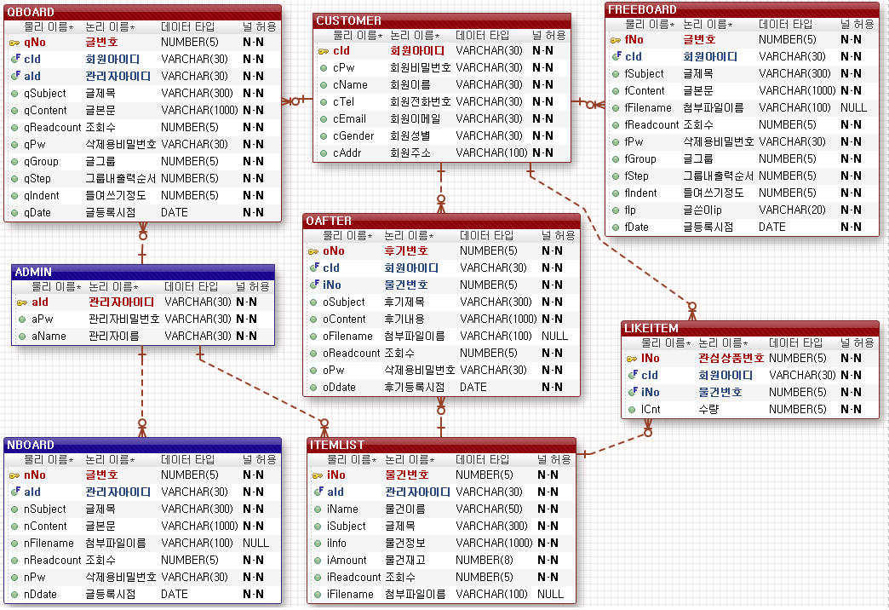
9. DB 설계 (ERD)

Slide 17
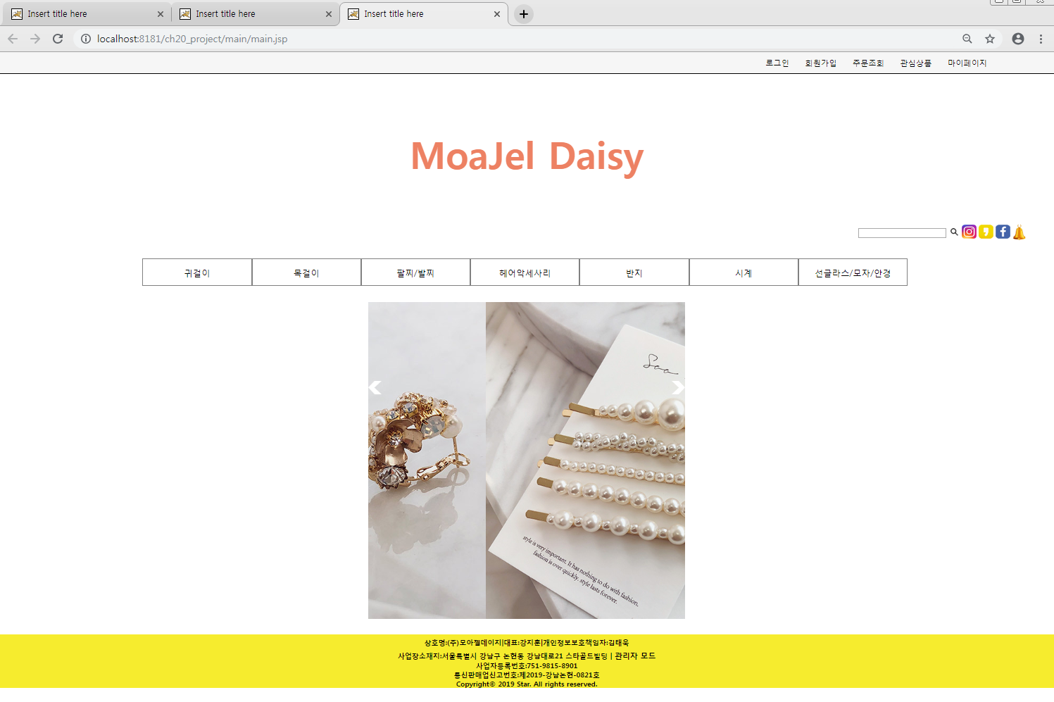
메인

Slide 18
